Slide 1

Clustering et Analyse de Sentiments des Critiques de Livres Amazon
Réalisé par :
Ouidad TARIF
Maryeme Hassani
El Bachir DRISSI HASSANI
Encadrée par :
Prof Mohamed BAKHOYA
Prof Abderahmane AQACHTOUL

Slide 2
Plan de présentation
1
Introduction
2
Architecture du projet
3
Démarche du projet
4
Réalisation
5
Conclusion

Slide 3
Description du projet
Ce projet vise à analyser un ensemble de critiques de livres collectées sur Amazon en appliquant des techniques de clustering. L'algorithme K-Means a été utilisé pour regrouper ces critiques en clusters homogènes selon des critères sémantiques similaires.
Objectifs du projet
Clustering de critiques de livres : Regrouper efficacement un grand nombre de critiques pour identifier des tendances communes.
Gestion de grandes masses de données : Utilisation de technologies Big Data telles que Hadoop et Mahout pour traiter de grandes quantités de données textuelles.
Amélioration de l'expérience utilisateur : Faciliter la classification automatique des critiques afin d'optimiser les recommandations de livres.

Slide 4
Technologies utilisées
Apache Mahout : Utilisé pour l'implémentation de l'algorithme K-Means.
Hadoop HDFS : Stockage et traitement distribué des données.
Dataset
Le dataset est constitué de 1 631 critiques de livres collectées sur Amazon, au format texte (UTF-8). Ces critiques varient en longueur, vocabulaire et style, ce qui rend leur analyse complexe.
Étapes de prétraitement
Nettoyage des données : Suppression du contenu web, ponctuation, chiffres et caractères spéciaux.
Normalisation du texte : Conversion en minuscules, stemming, suppression des stop words.
Tokenisation : Fractionnement du texte en mots individuels.
Extraction des caractéristiques : Construction d'une matrice TF-IDF.
Conversion en SequenceFile : Format utilisé par Mahout pour le traitement distribué.
Vectorisation des données : Transformation des textes en vecteurs numériques.
Stockage sur HDFS : Chargement des données prétraitées dans Hadoop.

Slide 5
Implémentation de l'algorithme K-Means
Choix de l'algorithme : Utilisation de K-Means avec distance cosinus.
Initialisation des centroïdes : Utilisation de k-means++ pour une meilleure convergence.
Exécution sur Hadoop : Lancement du clustering avec un nombre de clusters fixé à 5.
Analyse des résultats : Extraction des centroïdes finaux et des attributions de clusters.
Défis rencontrés et solutions apportées
Incompatibilités de versions entre Mahout et Hadoop : Alignement des versions selon la documentation officielle.
Conversion de fichiers CSV en SequenceFile : Validation stricte des fichiers avant conversion.
Gestion de la latence sur HDFS : Optimisation de la taille des blocs et configuration de YARN.
Mesure de distance cosinus : Utilisation de TF-IDF pour atténuer l'impact des termes non significatifs.

Slide 6
Résultats obtenus
Le projet a permis de classifier efficacement les critiques de livres en groupes homogènes, ouvrant des perspectives pour des applications dans l'analyse de sentiments, la segmentation de marché et la personnalisation de services.
Comment exécuter le projet
Installation et Configuration d'Apache Hadoop et Apache Mahout
https://github.com/netocosta/HadoopMahout

Slide 7
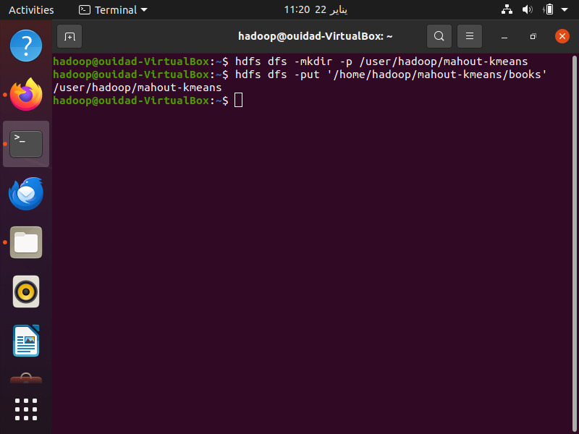
Comment exécuter le projet
Création du répertoire HDFS pour les données du projet: Cette commande crée un répertoire sur HDFS pour stocker les fichiers nécessaires au projet.

Slide 8
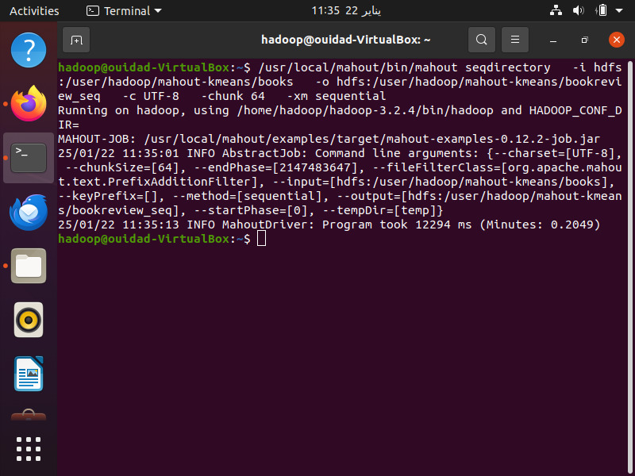
Comment exécuter le projet
Convertissez les données textuelles en un fichier de séquence (Sequence File), une étape préalable au calcul des vecteurs TF-IDF

Slide 9
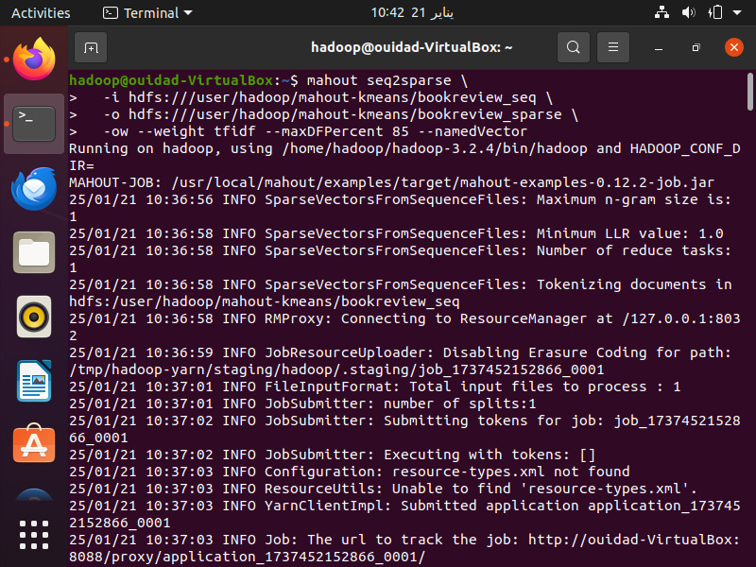
Comment exécuter le projet
Conversion des données en vecteurs TF-IDF : Cette commande transforme les fichiers de critiques textuelles en vecteurs TF-IDF utilisables par l'algorithme K-Means.

Slide 10
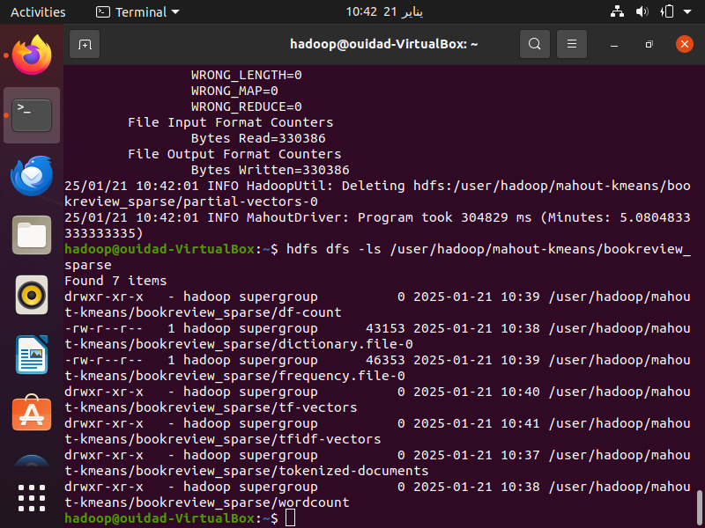
Comment exécuter le projet
Vérification des fichiers vectorisés : Elle permet de vérifier la présence et la structure des fichiers dans le répertoire spécifié.

Slide 11
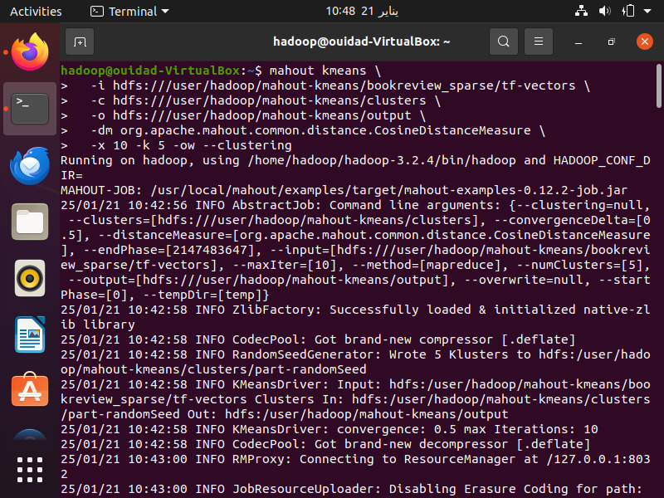
Comment exécuter le projet
Exécution de l'algorithme K-Means : Cette commande lance l'algorithme K-Means avec la mesure de distance cosinus, un nombre maximal d'itérations fixé à 10, et 5 clusters.

Slide 12
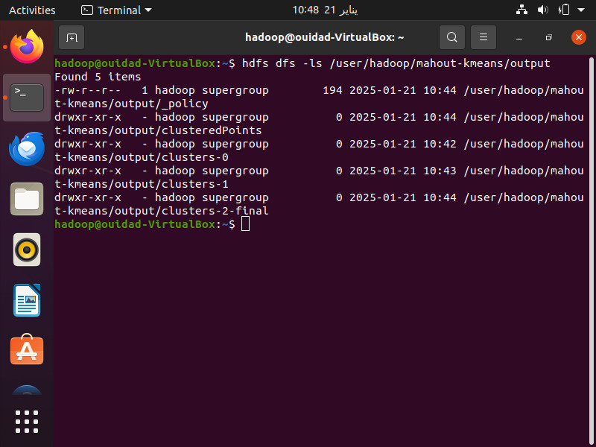
Comment exécuter le projet
Vérification des résultats du clustering : Elle affiche les fichiers de sortie générés par K-Means, notamment les centroïdes et les clusters.

Slide 13
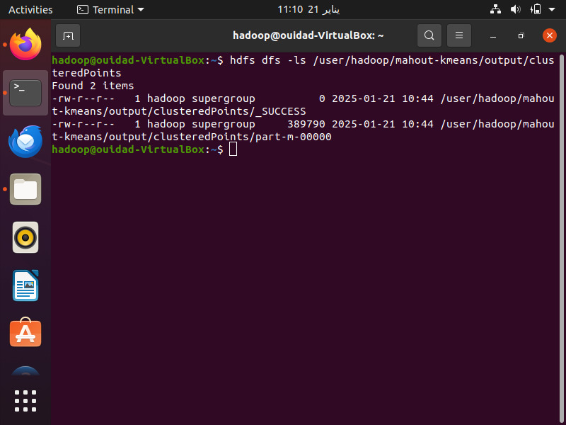
Comment exécuter le projet
Affichage des points assignés aux clusters : Cette commande vérifie les fichiers contenant les points assignés à chaque cluster.

Slide 14
Références
https://mahout.apache.org/documentation/users/clustering/k-means-clustering.html
https://github.com/mehulkatara/K-meansApacheMahout
https://hadooptutorial.weebly.com/k-means-clustering.html

Slide 15
Merci de Votre Attention

